Slide 1
CHÀO MỪNG CÔ VÀ CÁC EM ĐẾN VỚI TIẾT HỌC HÔM NAY

Slide 2
KHỞI ĐỘNG

Slide 3
Toán
Luyện tập
Bài 1: Tính

Slide 4
Bài 2: Tính
$$a) \frac{3}{4}−\frac{2}{7}$$
$$= \frac{21}{28}−\frac{8}{28}=\frac{13}{28}$$
$$b) \frac{3}{8}−\frac{5}{16}$$
$$= \frac{6}{16}−\frac{5}{16}=\frac{1}{16}$$
$$c) \frac{7}{5}−\frac{2}{3}$$
$$= \frac{21}{15}−\frac{10}{15}=\frac{11}{15}$$

Slide 5
Bài 3: Tính (theo mẫu)
Mẫu:

Slide 6
Bài 3: Tính (theo mẫu)

Slide 7
TRÒ CHƠI
Hái quả

Slide 8
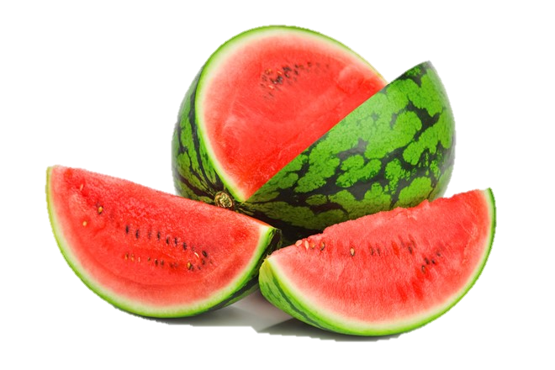
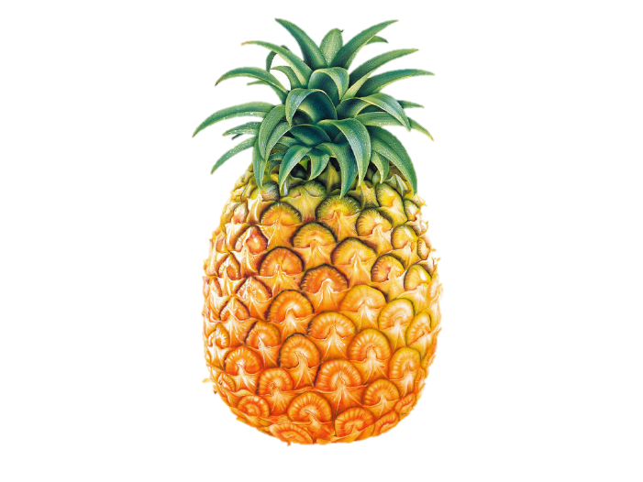
Các em rất giỏi!

Slide 9
Tính:

Slide 10
Tính:

Slide 11
Tính:

Slide 12
Toán
Luyện tập
Chuẩn bị bài
“Luyện tập chung” trang 131

